Slide 1
UTS Proyek Perangkat Lunak
Kelompok 2

Slide 2
Project Charter

Slide 3
Nama Proyek
Sistem Manajemen Stok – Online, Uno Thai Tea
Nama Tim
Tim Pengembang SMS-Online Kelompok 2
Jadwal
19 Maret 2021 – 17 Juni 2021

Slide 4
Deskripsi Proyek
Sebuah sistem/ aplikasi dimana user bisa melakukan input, edit, dan hapus menu yang dijual. User dapat mengetahui menu yang paling laris sesuai pada kategori bulan tertentu, minggu tertentu dan hari tertentu yang bisa ditunjukkan dengan jumlah dan juga grafik. Untuk berbagai laporan yang bisa dicetak, dapat di export ke csv. User menjelaskan bahwa beberapa info yang ada pada tiap menu antara lain: nama, deskripsi menu, harga, jenis, tag (misal: bahan, rasa, bumbu). Dengan mengetahui menu apa yang paling laris dan kurang laku User bisa memperkirakan promosi yang akan diberikan.

Slide 5
Stakeholder Proyek
Project Leader : Endika Andre C. (A11.2018.11592)
Business & System Analyst : Megah Adi W. (A11.2018.11346)
Database Desainer : Angkasa Muhammad (A11.2018.11361)
Front-End Programmer : Rigid Duta Pradana (A11.2018.11327)
Back-End Programmer : Alfin Rizqianto (A11.2018.11316)

Slide 6
Project Scope Statement

Slide 7
Ruang Lingkup
Sistem manajemen Stok Online adalah Sistem atau aplikasi yang berguna untuk mengelola operasi bisnis yaitu dengan melihat perkembangan bisnis dengan pelaporan online serta pengaturan stok barang yang dapat diakses baik melalui PC maupun Smartphone. Disitu membantu user melihat menu mana yang paling laku dan mana yang tidak laku juga menu andalan pada waktu tertentu. Data disajikan dalam bentuk jumlah dan grafik. Selain itu juga ada deskripsi pada setiap menu yang ada.

Slide 8
Deskripsi Fungsionalitas
Login sebagai Administrator / Owner
Membuat laporan setiap hari, minggu, bulan
Menampilkan menu apa saja yang dijual
Menampilkan bahan baku dari menu
Menampilkan tag dari bahan baku yang digunakan
Menyimpulkan laporan menjadi menu yang terlaris dan tidak laris

Slide 9
Work Breakdown Structure

Slide 10
Proyek Aplikasi Cafe
Aksi
Menu
Tampilan Data
Input
Nama
Graph
Edit
Deskripsi
Tabel
Hapus
Harga
Jenis
Tag

Slide 11
Gantt Chart
Task Name | Maret |  | April |  |  |  | Mei |  |  |  | Juni
 | 3 | 4 | 1 | 2 | 3 | 4 | 1 | 2 | 3 | 4 | 1 | 2
Project Requirement
Analysis
Design
Pemograman
Testing
Finalisasi

Slide 12
Project Tools
PM : Trello
Diagram : Whimscal
Wireframe : Balsamiq
UI Mockup : adobeXD

Slide 13
Wireframe

Slide 14
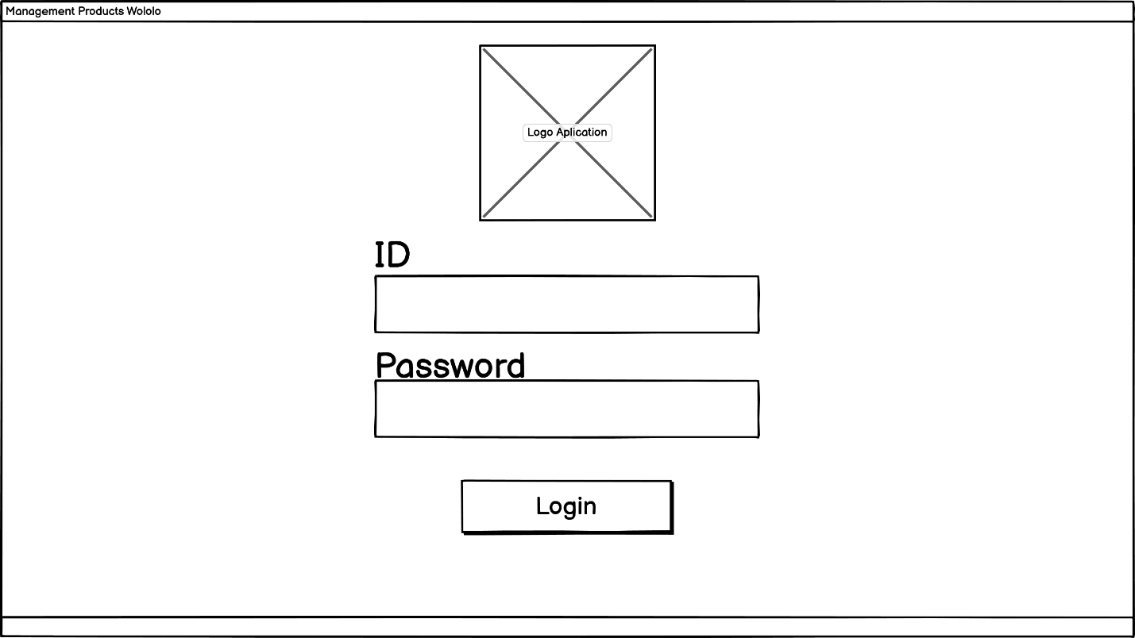

Slide 15
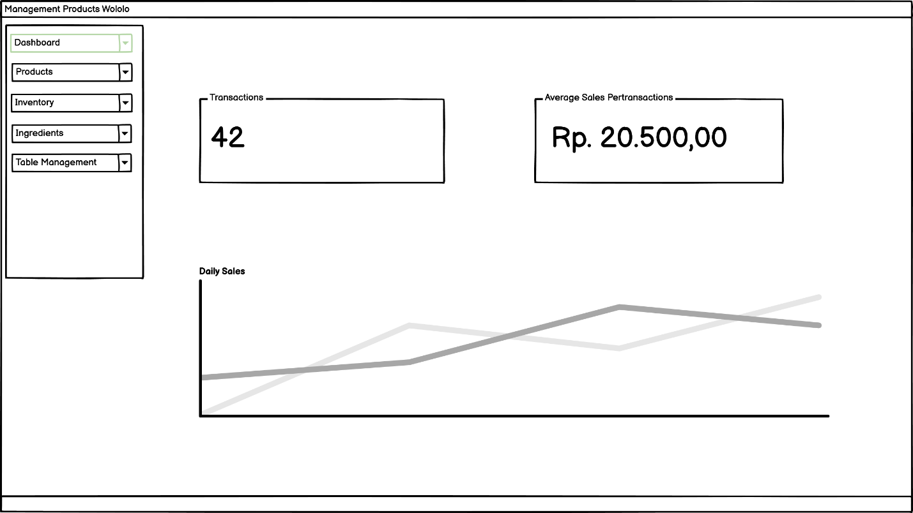

Slide 17
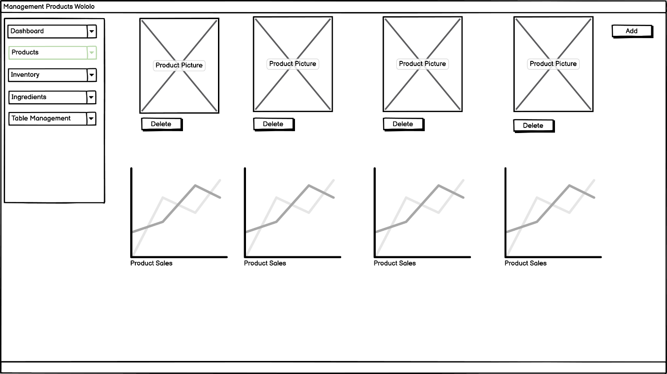

Slide 18
Terima Kasih

